Slide 1


TRƯỜNG TIỂU HỌC ÁI MỘ A
Bài giảng điện tử Tiếng Việt lớp 2
Viết: Thương ông

Slide 2

Bài
30
THƯƠNG ÔNG
TIẾT 3. VIẾT

Slide 3
Yêu cầu cần đạt
- Nghe - viết đúng chính tả 2 khổ thơ đầu bài Thương ông; biết viết hoa chữ cái đầu dòng và đầu câu.
- Làm đúng các bài tập chính tả phân biệt ch/tr hoặc ac/at.

Slide 4

1. Nghe – viết
Thương ông
Ông bị đau chân
Nó sưng nó tấy,
Đi phải chống gậy
Khập khiễng, khập khà,
Bước lên thềm nhà
Nhấc chân quá khó.
Thấy ông nhăn nhó,
Việt chơi ngoài sân
Lon ton lại gần,
Âu yếm, nhanh nhảu:
- Ông vịn vai cháu,
Cháu đỡ ông lên.
Notes:
12

Slide 5

Tìm hiểu nội dung bài viết
- Ông của Việt bị làm sao?
Ông bạn Việt bị đau chân.
- Việt đã làm gì để giúp khi thấy ông đau?
Việt chạy lại và để ông vịn vào vai mình rồi đỡ ông lên.
- Em thấy cậu bé Việt có gì đáng khen?
Việt tuy nhỏ nhưng biết thương ông.

Slide 6







Lưu ý khi viết bài.
Đoạn thơ có những chữ nào viết hoa?
- Chữ cái đầu dòng thơ, tên riêng: Việt.
Cách trình bày viết?
- Mỗi dòng thơ lui vào 3 ô từ lề. Hết khổ thơ cách 1 dòng.
Các chữ dễ viết sai trong bài:
khập khiễng khập khà, bước, nhấc chân, âu yếm.

Slide 7
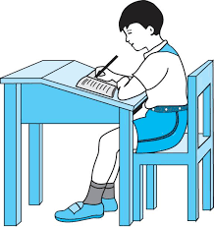
Tư thế ngồi viết
Lưng thẳng.
Không tì ngực xuống bàn.
Đầu hơi cúi.
Mắt cách vở khoảng 25-30cm.
Tay phải cầm bút
Tay trái tì nhẹ lên mép vở để giữ.
Hai chân để song song thoải mái.

Slide 8
Cha mẹ đọc cho con viết bài chính tả trong khoảng 20 phút
Lưu ý tư thế ngồi viết, cách cầm bút theo hướng dẫn.

Slide 9
1. Nghe – viết
Thương ông
Ông bị đau chân
Nó sưng nó tấy,
Đi phải chống gậy
Khập khiễng, khập khà,
Bước lên thềm nhà
Nhấc chân quá khó.
Thấy ông nhăn nhó,
Việt chơi ngoài sân
Lon ton lại gần,
Âu yếm, nhanh nhảu:
- Ông vịn vai cháu,
Cháu đỡ ông lên.
Notes:
12

Slide 10
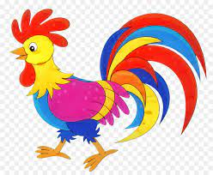
2. Chọn a hoặc b
a. Chọn ch hoặc tr thay cho ô vuông.
Lần đầu tiên học chữ
Bé tung tăng khắp nhà:
Chữ gì như quả trứng gà?
Trống choai nhanh nhảu đáp là:“O....o!”
(Theo Trương Xương)

Slide 11

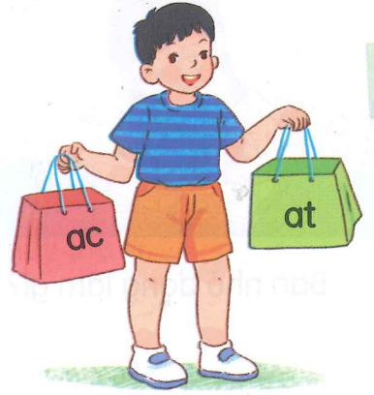
b. Chọn ac hoặc at thay cho ô vuông.
múa hát
quét rác
rửa bát
cô bác
ca nhạc
phát quà

Slide 12

Tạm biệt và hẹn gặp lại
các con vào những tiết học sau!

